Slide 1
Helpdesk OIKT

Slide 2
Co na Helpdesku děláme?
Komunikace se studenty, zaměstnanci a uchazeči o studium
Řešení vybraných požadavků a Incidentů
Delegování požadavků a incidentů na ostatní zaměstnance OIKT
Obsluha telefonní ústředny
Aktualizace databáze CZU
Aktualizace dokumentů na Intranetu
Rozesílání informačních emailů

Slide 3
Dotazy a jejich řešení
Změny hesel do systému zaměstnancům, studentům a uchazečům
Zadávání požadavků na instalaci SW pro zaměstnance
Zadávání nově vytvořených zaměstnanců do systémů
Úpravy a vkládání informací a dokumentů na některé weby ČZU
Nastavení Wi-Fi eduroam na počítačích studentů
Úprava informací o osobě na veřejném profilu na wp.czu.cz
Atd.

Slide 4
Sezonní problémy
Potíže při vyplňování návratky ke studiu
Odevzdávání závěrečných prací v UIS
Potíže při přihlašování do e-přihlášky
Párování plateb za přihlášky
Schvalování fotografii studentů
Potíže se zápisem do rozvrhů studentům
Atd.

Slide 5
Jak Helpdesk kontaktovat?
Emailem
50%
Telefonem
40%
Service desk
10%

Slide 6
Emailová komunikace
Hlavní komunikační kanál Helpdesku
Odpověď nejpozději týž den, často však do 30 minut
Společný email pro všechny pracovníky
Využíván k rozesílání hromadných zpráv

Slide 7
Příklad řešení
P. XY:
Dobrý den,
nefunguje mi přihlášení do systému přihlášek.
Přihlašovací jméno je 10448
Prosím o pomoc.
Děkuji.
P.XY
r.č. xxxxxxxxxx

Slide 8
Helpdesk:
Dobrý den, změnil jsem jej na prvních 6 číslic z Vašeho rodného čísla.
S pozdravem Antonín Borák

Slide 9
P. XY:
Dobrý den, tak to bohužel stále nejde, znovu jsem vygeneroval nové heslo a nepřihlásím se. Ještě pomůžete? Děkuji P.XY

Slide 10
Helpdesk:
Dobrý den, Vaše heslo jsem nyní změnil na Vaše rodné číslo. Všechny číslice bez lomítka. S pozdravem Jakub Anděl

Slide 11
P. XY:
Dobrý večer, tak bohužel nevím, co dělám špatně, ale stále mi to nefunguje. Znovu jsem vygeneroval nové heslo, ani to, co jste mi nastavil, nešlo. Tak už vážně nevím. P.XY

Slide 12
Helpdesk:
Dobrý den, hlásíte se zde: "http://is.czu.cz/prihlaska/auth/evidence_eprihlasek.pl?lang=cz". S pozdravem Antonín Borák

Slide 13
P. XY:
Dobrý den,
ano, hlásím se správně, bohužel to stále nefunguje. XY

Slide 14
Helpdesk:
Dobrý den. Přihlášení opravdu funguje v pořádku. Znovu jsem to otestoval S pozdravem Jakub Anděl

Slide 15
P. XY:
Dobrý večer, tak mi to fungovalo 2 dny a opět to nejde. Můžete se zase podívat? Děkuji. P.XY

Slide 16
Helpdesk:
Dobrý den, heslo do e-přihlášky je nyní nastaveno na prvních 6 číslic z Vašeho rodného čísla. Negenerujte si nové, nechte to tak, jak to je. S pozdravem Antonín Borák

Slide 17
P. XY:
Zdravím,
tak dnes to šlo, zkusím zítra, případně se ozvu.
Děkuji moc!
S pozdravem
XY

Slide 18
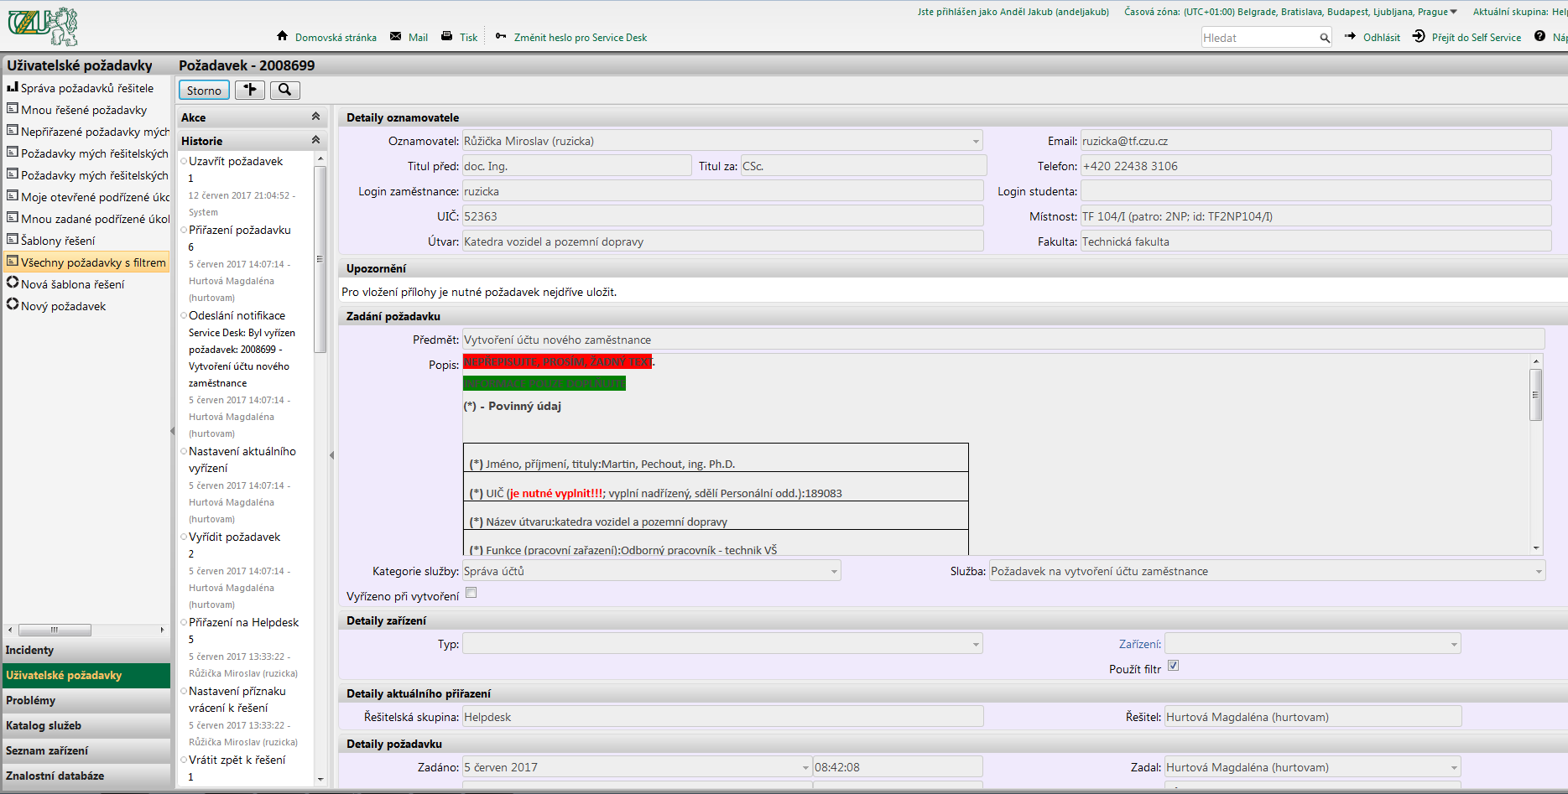
Landesk
Příklad požadavku
Vytvoření nového zaměstnance

Slide 19
Landesk
Vytvoření zaměstnance v CZU databázi
Přiřazení útvaru
Přiřazení funkcí
Přiřazení loginu
Editace kontaktů

Slide 20
Děkujeme za pozornost

